Slide 1
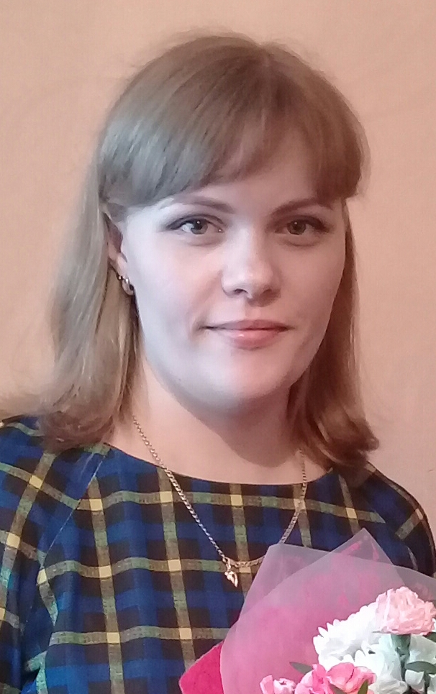
Министерство образования РМ Портфолио Тарабина Наталья Александровна, старший воспитатель структурного подразделения «Детский сад №50 комбинированного вида» МБДОУ «Детский сад «Радуга» комбинированного вида» Рузаевский муниципальный район РМ
Дата рождения: 20.07.1989 г.
Профессиональное образование: учитель - олигофренопедагог, учитель-логопед.
ГОУ ВПО МГПИ им. М. Е. Евсевьева, № диплома: ОК № 25266 , дата выдачи: 30 июля 2011г.
Стаж педагогической работы : 10 лет
Общий трудовой стаж: 10 лет
Квалификационная категория: первая
Дата последней аттестации: 22.05.2017 г.
Занимаемая должность: старший воспитатель

Slide 2
Представление

Slide 3
Обобщенный педагогический опыт по теме
«Развитие познавательной активности старших дошкольников посредством дидактических игр с использованием набора «Дары Фрёбеля».
Тарабиной Натальи Александровны
представлен на сайте
https://ds50ruz.schoolrm.ru/sveden/employees/19274/467489/

Slide 4
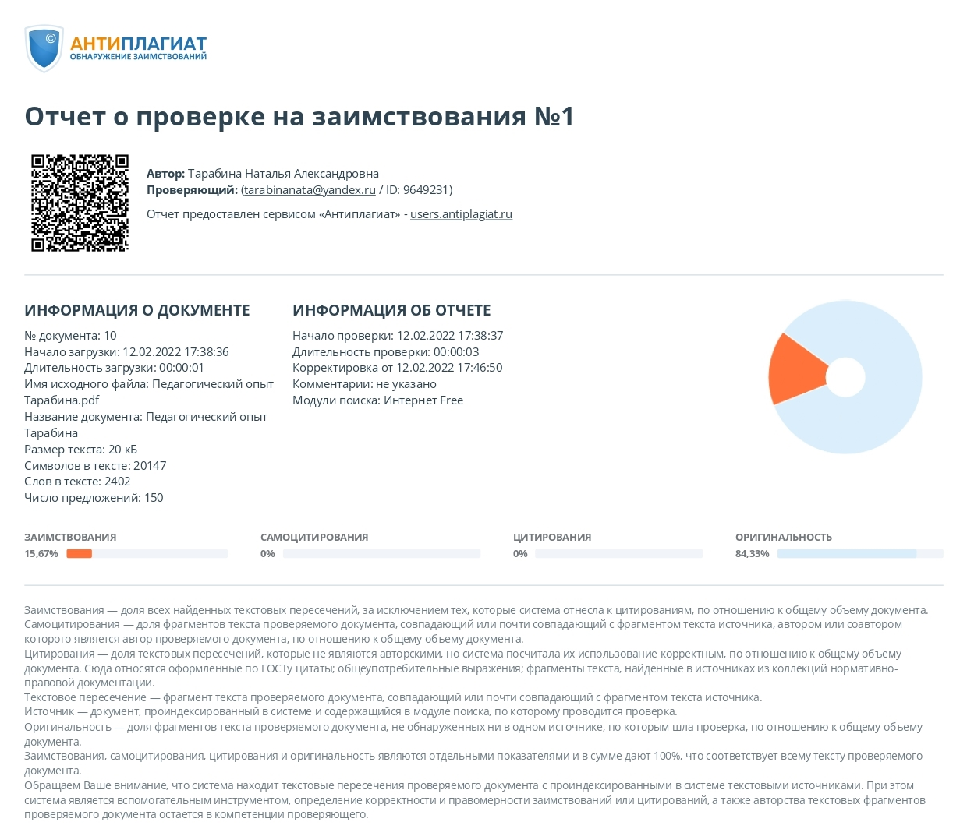

Slide 5
1. Методическое сопровождение материалов деятельности образовательной организации или отдельных педагогов на конференциях, семинарах, конкурсах

Slide 6
1. Методическое сопровождение материалов деятельности образовательной организации или отдельных педагогов на конференциях, семинарах, конкурсах

Slide 7
1. Методическое сопровождение материалов деятельности образовательной организации или отдельных педагогов на конференциях, семинарах, конкурсах

Slide 8
1. Методическое сопровождение материалов деятельности образовательной организации или отдельных педагогов на конференциях, семинарах, конкурсах

Slide 9
1. Методическое сопровождение материалов деятельности образовательной организации или отдельных педагогов на конференциях, семинарах, конкурсах

Slide 10
1. Методическое сопровождение материалов деятельности образовательной организации или отдельных педагогов на конференциях, семинарах, конкурсах

Slide 11
2. Эффективность деятельности по аттестации педагогов на квалификационные категории

Slide 12
2. Эффективность деятельности по аттестации педагогов на квалификационные категории

Slide 13
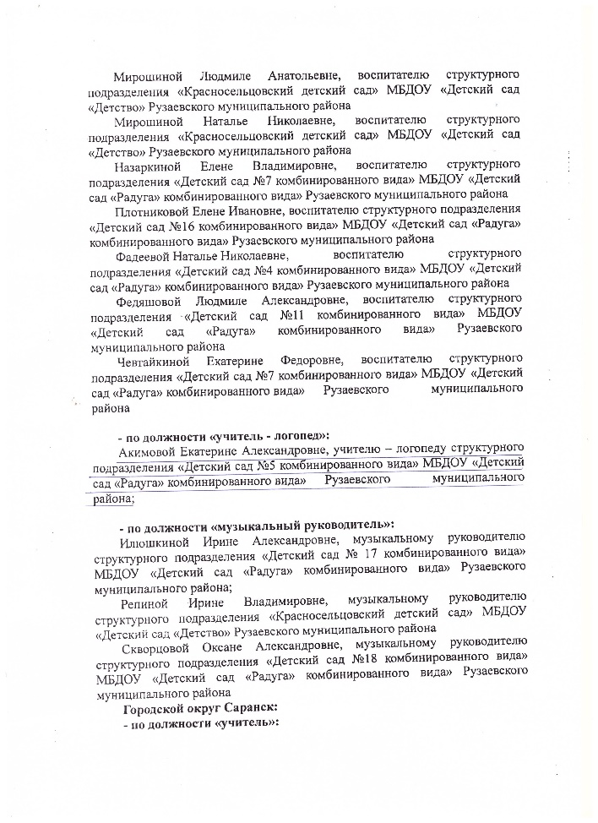
2. Эффективность деятельности по аттестации педагогов на квалификационные категории

Slide 14
2. Эффективность деятельности по аттестации педагогов на квалификационные категории

Slide 15
2. Эффективность деятельности по аттестации педагогов на квалификационные категории

Slide 16
2. Эффективность деятельности по аттестации педагогов на квалификационные категории

Slide 17
3.Организация взаимодействия образовательной организации с научными, образовательными, социальными институтами

Slide 18
3.Организация взаимодействия образовательной организации с научными, образовательными, социальными институтами

Slide 19
3.Организация взаимодействия образовательной организации с научными, образовательными, социальными институтами

Slide 20
3.Организация взаимодействия образовательной организации с научными, образовательными, социальными институтами

Slide 21
3.Организация взаимодействия образовательной организации с научными, образовательными, социальными институтами

Slide 22
4. Результаты личного участия в инновационной
(экспериментальной)
деятельности

Slide 23
4. Результаты личного участия в инновационной (экспериментальной) деятельности

Slide 24
5. Обеспечение информационной открытости
деятельности образовательной организации

Slide 25
5. Обеспечение информационной открытости деятельности образовательной организации

Slide 26
6. Наличие собственных публикаций

Slide 27
6. Наличие собственных публикаций

Slide 28
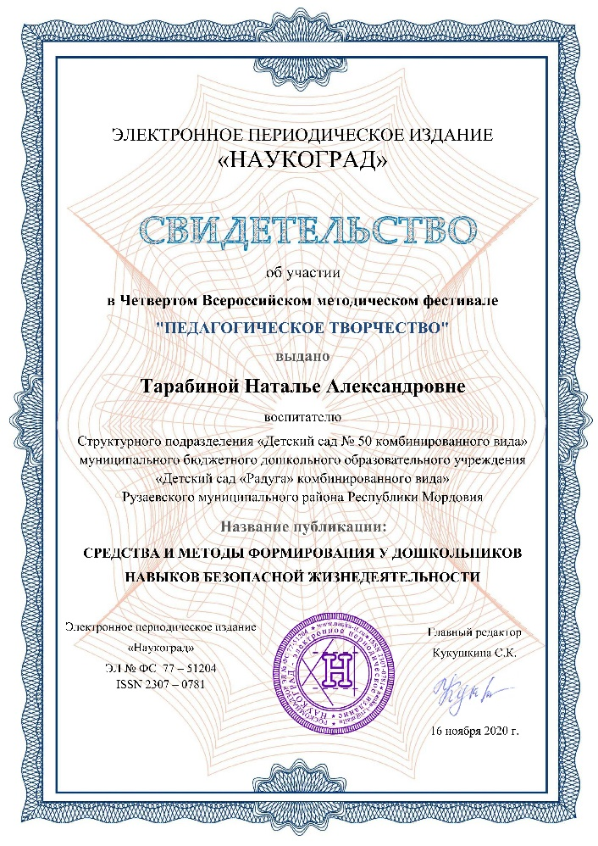
6. Наличие собственных публикаций

Slide 29
7. Наличие авторских программ, методических пособий, методических рекомендаций

Slide 30
8. Выступление на заседаниях методических советов, научно-практических конференциях, педагогических чтениях, семинарах, секциях, форумах, радиопередачах (очно)

Slide 31
8. Выступление на заседаниях методических советов, научно-практических конференциях, педагогических чтениях, семинарах, секциях, форумах, радиопередачах (очно)

Slide 32
8. Выступление на заседаниях методических советов, научно-практических конференциях, педагогических чтениях, семинарах, секциях, форумах, радиопередачах (очно)

Slide 33
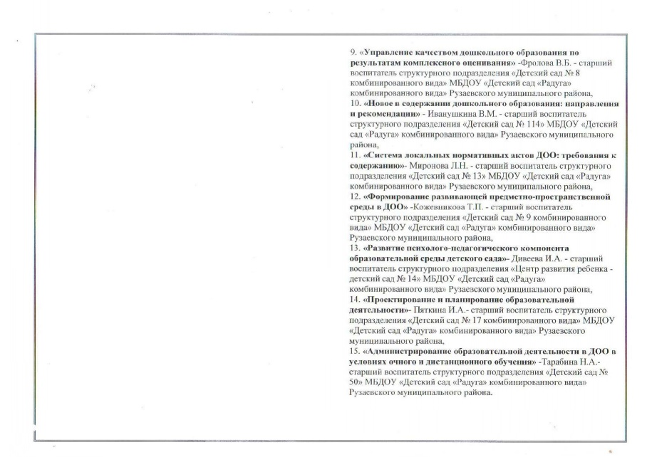
8. Выступление на заседаниях методических советов, научно-практических конференциях, педагогических чтениях, семинарах, секциях, форумах, радиопередачах (очно)

Slide 34
8. Выступление на заседаниях методических советов, научно-практических конференциях, педагогических чтениях, семинарах, секциях, форумах, радиопередачах (очно)

Slide 35
9. Проведение старшим воспитателем открытых занятий, мастер-классов, мероприятий

Slide 36
9. Проведение старшим воспитателем открытых занятий, мастер-классов, мероприятий

Slide 37
9. Проведение старшим воспитателем открытых занятий, мастер-классов, мероприятий

Slide 38
9. Проведение старшим воспитателем открытых занятий, мастер-классов, мероприятий

Slide 39
10. Экспертная деятельность

Slide 40
10. Экспертная деятельность

Slide 41
11. Общественно-педагогическая активность: участие в работе педагогических сообществ, комиссиях, жюри конкурсов

Slide 42
11. Общественно-педагогическая активность: участие в работе педагогических сообществ, комиссиях, жюри конкурсов

Slide 43
12. Личное участие в профессиональных конкурсах

Slide 44
12. Личное участие в профессиональных конкурсах

Slide 45
12. Личное участие в профессиональных конкурсах

Slide 46
12. Личное участие в профессиональных конкурсах

Slide 47
13. Награды и поощрения

Slide 48
13. Награды и поощрения

Slide 49
13. Награды и поощрения

Slide 50
13. Награды и поощрения

